Slide 1
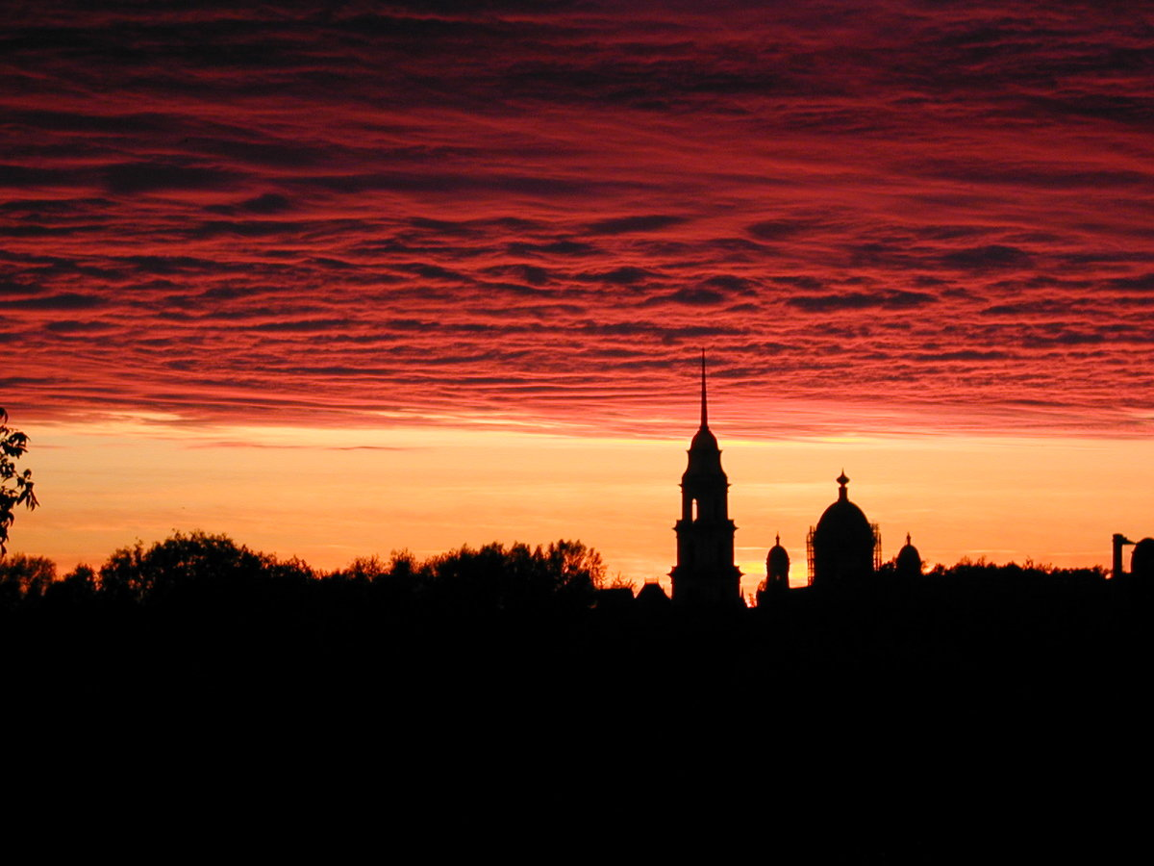
Слово о родном городе
Сборник создала
Архипова Анастасия Александровна
11 класс
МОУ Болтинская СОШ
Руководитель Т.В. Иванова

